Slide 1
ДВАНАЕСТИ ЧЛАН СИМВОЛА ВЈЕРЕ
И живот будућега вијека

Slide 2
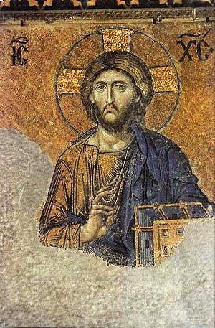
У 12. члану Символа вјере исповједамо нашу вјеру у живот будућега вијека, у живот вјечни.
Живот вјечни, Царство Небеско је вјечна заједница праведника са Оцем и Сином и Светим Духом.
У Светим Јеванђељима записане су Христове ријечи: „Сваки који једе Тијело моје и пије Крв моју, има живот вјечни и ја ћу га васкрснути у последњи дан.“
Хришћани вјерују у истинитост Христовог обећања, да ће сваки који живи молитвеним, врлинским и духовним животом наслиједити живот вјечни од Бога.

Slide 3
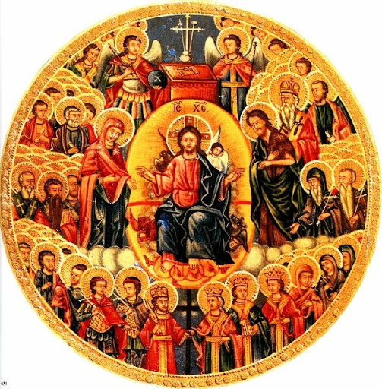
У ранија времена, хришћани су са нестрпљењем чекали Суд Божији као један радостан догађај.
Међутим, данас људи много гријеше, удаљени су од Цркве и Бога, па и Суд Божији доживљавају као нешто страшно, јер се још нису покајали и измирили са Богом.
Зато милостиви Господ стрпљиво чека свакога човјека да се покаје и поправи свој живот.
Покајање не треба одлагати.

Slide 4
Питања
Шта је то живот будућег вијека у који вјерују хришћани?
Шта је Господ Исус Христос рекао о важности Свете тајне причешћа?
Зашто многи људи не гледају на Суд Божији као на радостан догађај?
Радна свеска страна 31!

Slide 5
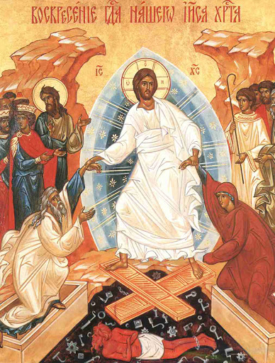
ХРИСТОС ВАСКРСЕ! ВАИСТИНУ ВАСКРСЕ!

